Slide 1
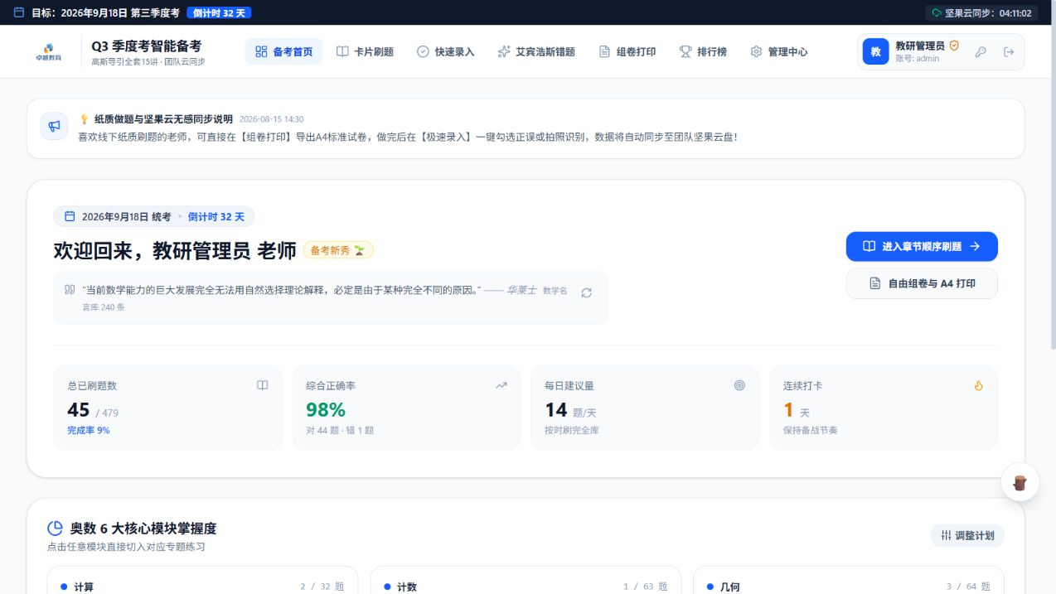
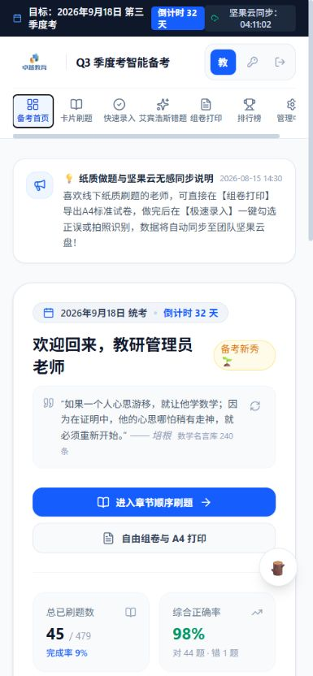
卓越教育 · 高斯奥数 15 讲
Q3 季度考
智能备考系统
真题刷练、AI 精讲、纸卷录分、错题复习与团队学情，形成一条可恢复的教学闭环。
同一套数据，桌面与手机连续使用
479 道真题 · 240 条数学名言 · 网页与安卓端
Notes:
[Sources]
- 真实截图：home-current.png、mobile-home.png
- HANDOVER.md：题库规模与跨端交付记录

Slide 2
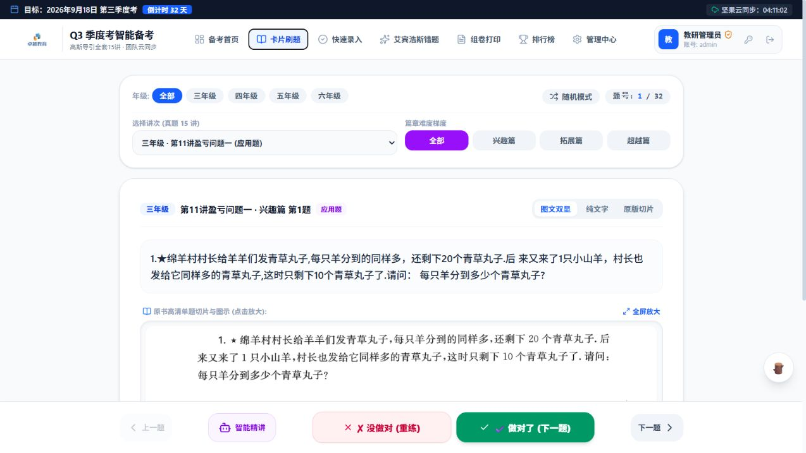
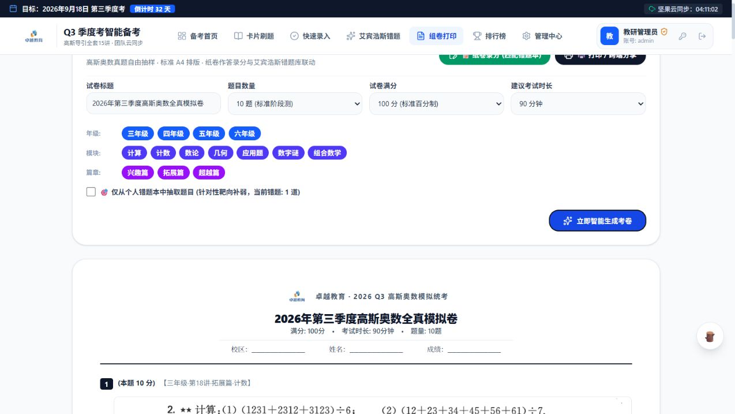
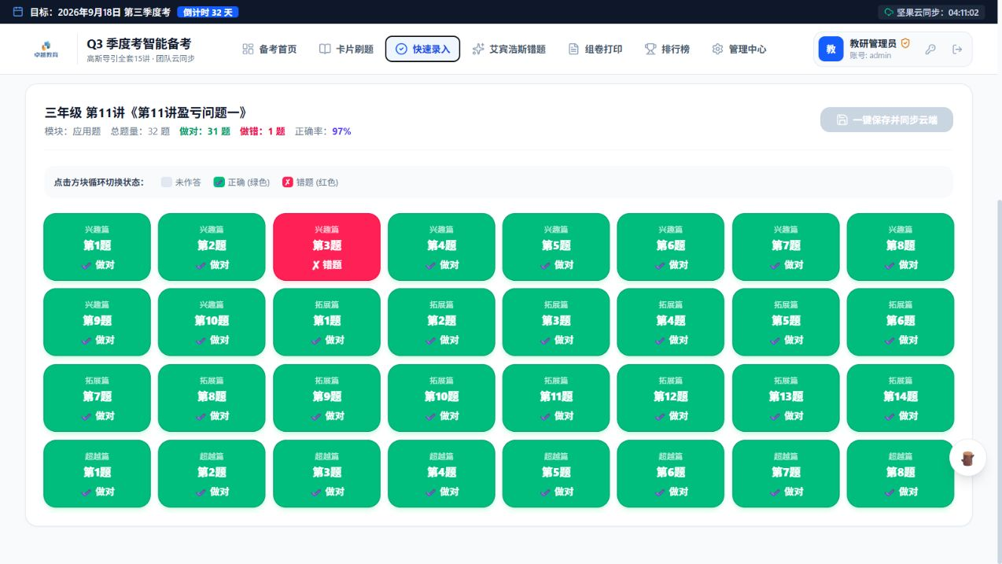
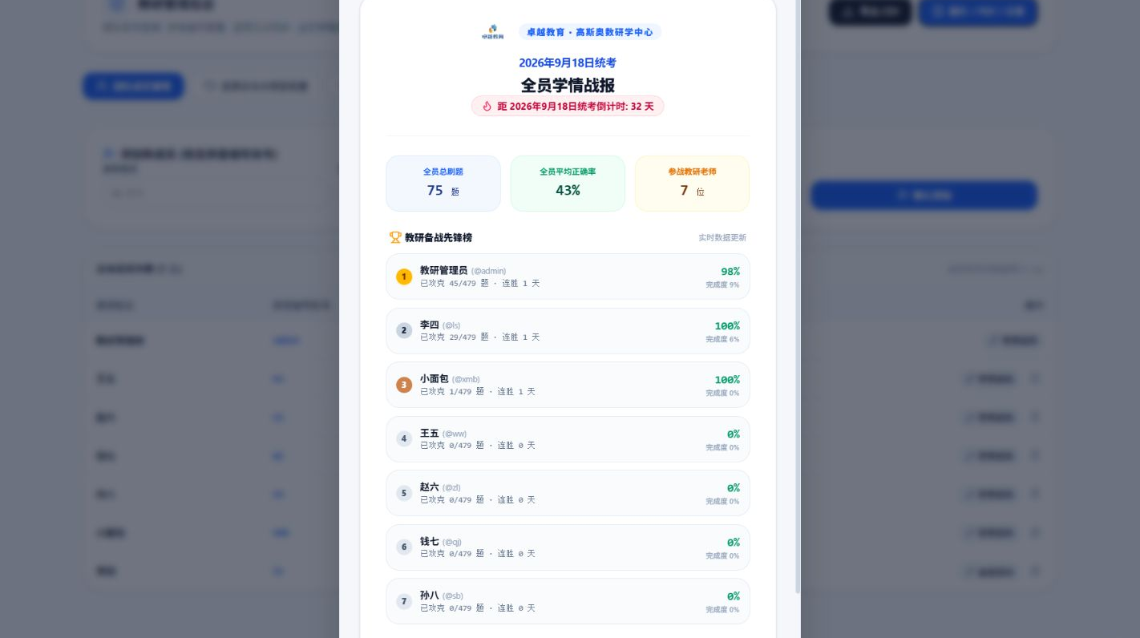
Q3 智能备考系统
02
每一次纸笔练习，都会变成下一次复习依据
系统不改变老师熟悉的做题方式，只把选题、判分、复习和学情连接起来。
→
→
→
01
选题
02
作答
03
录分
04
复习
按年级、模块、篇章筛选
卡片刷题或标准 A4 试卷
矩阵勾选或拍照识别
错题周期与团队学情联动
教学结果不再散落在纸张、聊天记录和个人设备里。
Notes:
[Sources]
- 真实截图：card-drill.png、paper-preview.png、quick-entry.png、report.png
- HANDOVER.md：选题—作答—录分—复习闭环

Slide 3
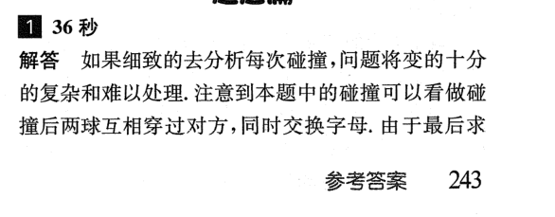
Q3 智能备考系统
03
479 道原版真题，既能按章节学，也能看回原书
479
道题，覆盖 4 个年级、15 讲、6 大核心模块
图文双显 / 纯文字 / 原版切片
文字便于检索与判分，切片保留图形、排版和官方解法。
Notes:
[Sources]
- 真实截图：card-drill.png
- 用户提供答案切片：before-half-answer.png
- public/bank/questions.json

Slide 4
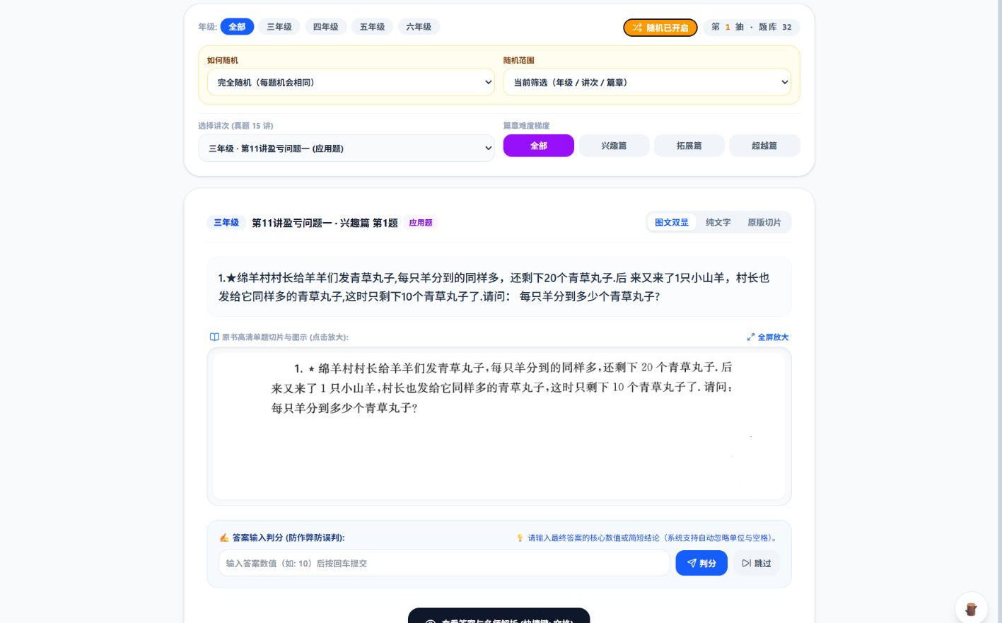
Q3 智能备考系统
04
随机刷题可以决定“怎么随机”和“从哪里随机”
策略可选
完全随机
未做优先
错题优先
范围可选
当前筛选 / 当前讲次
当前年级 / 完整题库
保留访问历史，可回到上一题，并避免立即重复。
Notes:
[Sources]
- 真实截图：random-drill-options.png
- src/services/practiceSession.ts

Slide 5
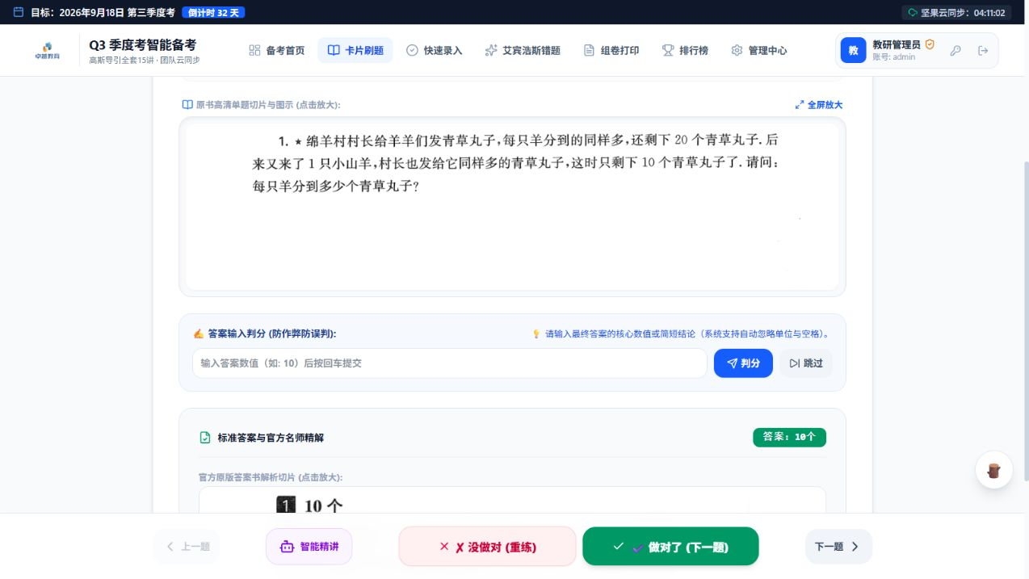
Q3 智能备考系统
05
卡片刷题把判分、答案与纠错放在同一屏
作答前
核对后
输入最终答案、判分或跳过；支持键盘快捷操作。
官方答案、原版解析、做对/重练和 AI 精讲紧密衔接。
Notes:
[Sources]
- 真实截图：card-drill.png、card-answer.png
- src/views/CardDrillView.tsx

Slide 6
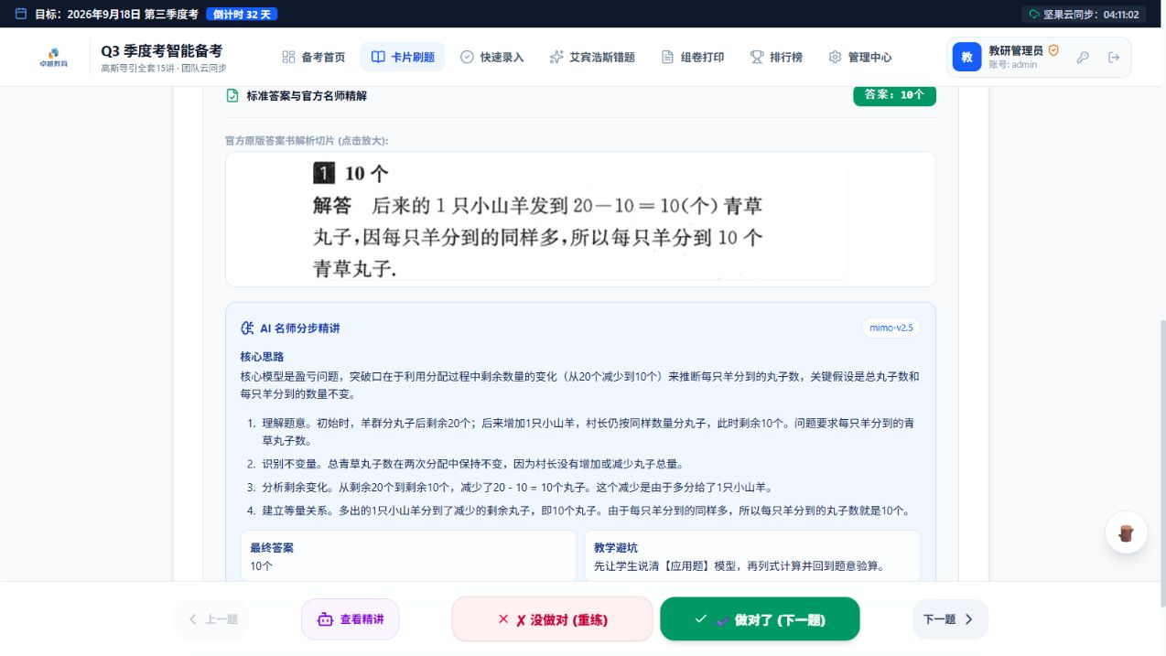
Q3 智能备考系统
06
AI 精讲输出的是完整教学结构，不是裸 JSON
核心思路
先说明模型与突破口
分步推理
不少于 3 步，并写清理由
最终答案
单独呈现，便于核对
教学避坑
提示常见误区与纠正方法
视觉题、超时、空响应、重复字段和答案冲突都有回退与清洗。
Notes:
[Sources]
- 真实截图：ai-tutor.png
- src/services/aiTutor.ts：分流、校验、清洗与回退

Slide 7
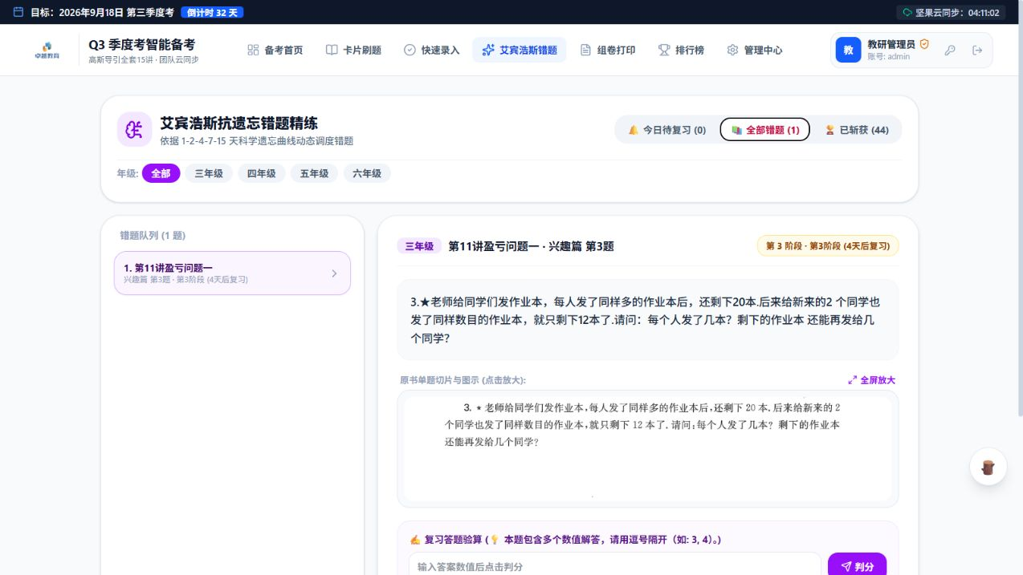
Q3 智能备考系统
07
做错并不是结束，系统会按遗忘曲线安排重练
1–2–4–7–15 天
根据答题结果动态安排复习，而不是固定抄错题。
三种视图
今日待复习
全部错题
已斩获题目
每次重练结果继续写回个人记录与团队统计。
Notes:
[Sources]
- 真实截图：error-review-all.png
- src/views/EbbinghausView.tsx

Slide 8
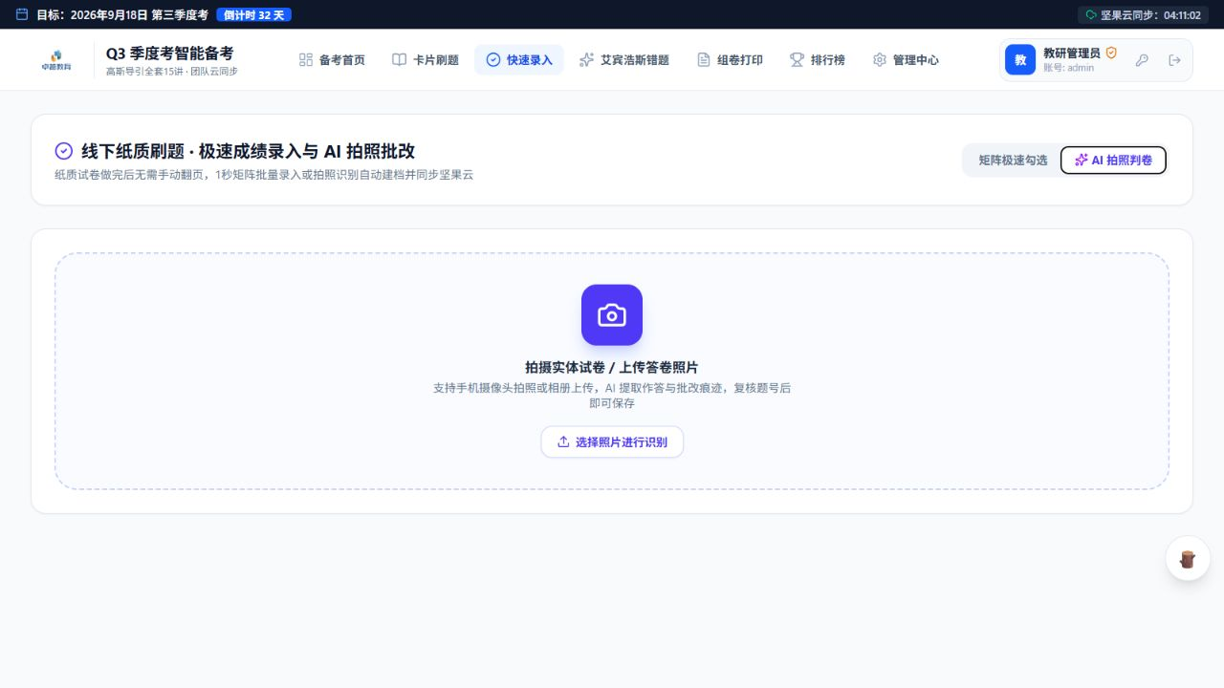
Q3 智能备考系统
08
纸卷成绩既能 1 秒勾选，也能拍照识别
矩阵极速勾选
AI 拍照判卷
按讲次批量标记正确、错题和未作答，保存后同步云端。
上传或拍摄纸卷，识别题号与状态，再由老师确认。
Notes:
[Sources]
- 真实截图：quick-entry.png、quick-ocr.png
- src/views/QuickEntryView.tsx

Slide 9
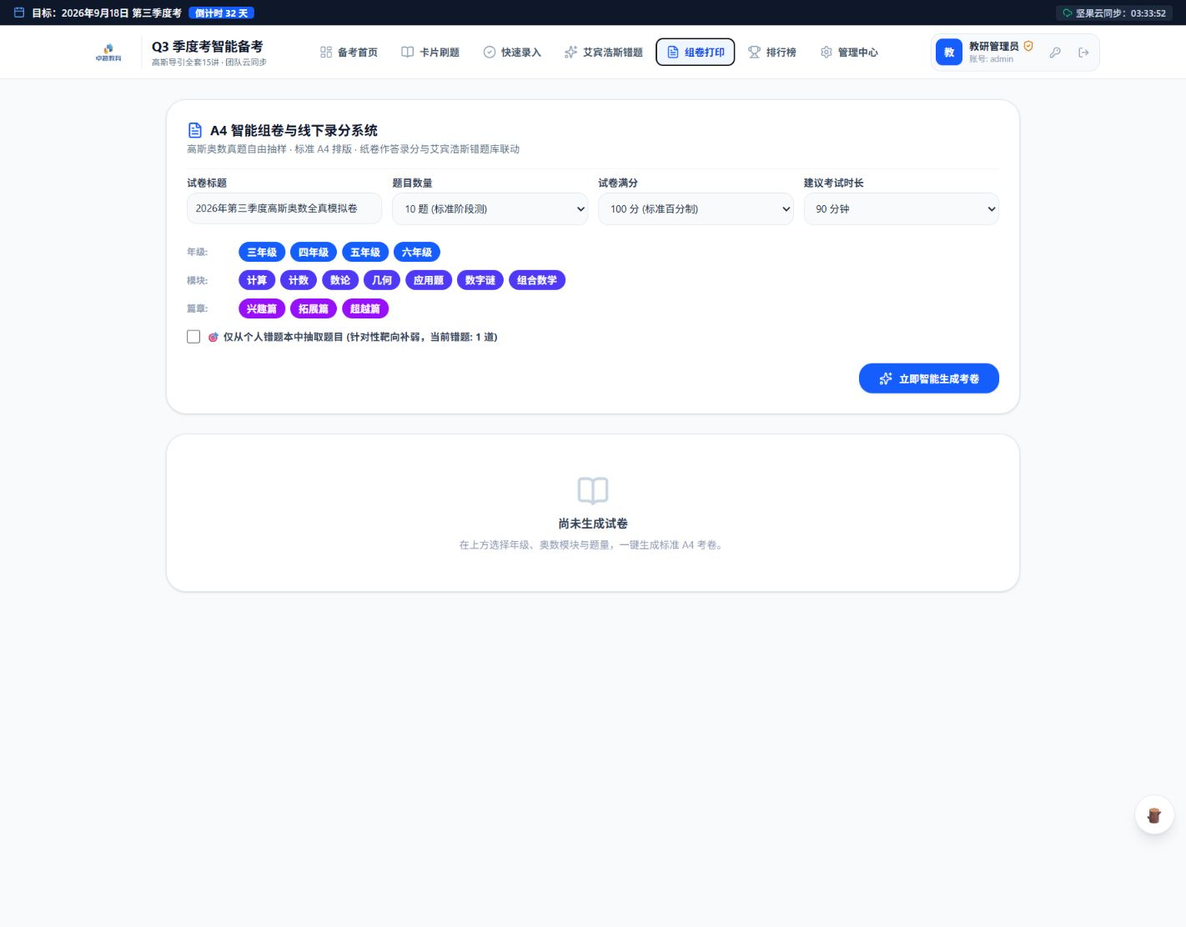
Q3 智能备考系统
09
从筛题到标准试卷，组卷过程全程可见
年级、模块、篇章、题量、满分和时长可组合筛选。
题目、答题区、分值和参考答案按标准 A4 结构自动排版。
Notes:
[Sources]
- 真实截图：paper-generator.png、paper-preview.png
- src/views/PaperGeneratorView.tsx

Slide 10
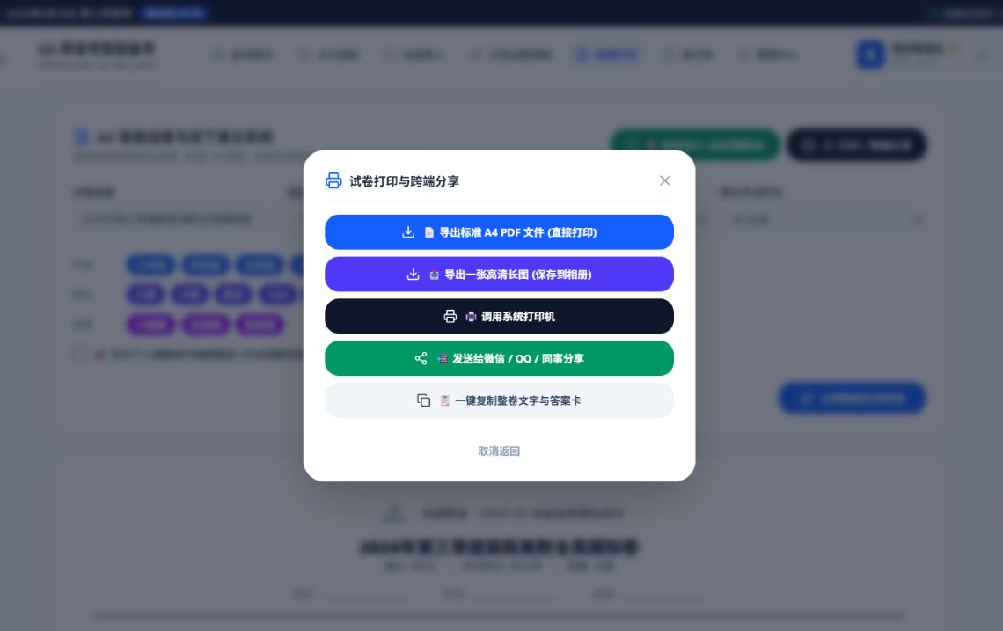
Q3 智能备考系统
10
同一份试卷，可以打印、存 PDF、存长图或直接分享
01
A4 PDF
直接打印或归档
02
一张高清长图
整卷纵向拼成单张图片
03
系统打印机
桌面端直接调用打印
04
微信 / QQ / 同事
手机优先走原生分享
05
整卷文字与答案卡
复制到群聊或文档
Notes:
[Sources]
- 真实截图：paper-share.png
- src/services/paperPageRenderer.ts、fileDelivery.ts

Slide 11
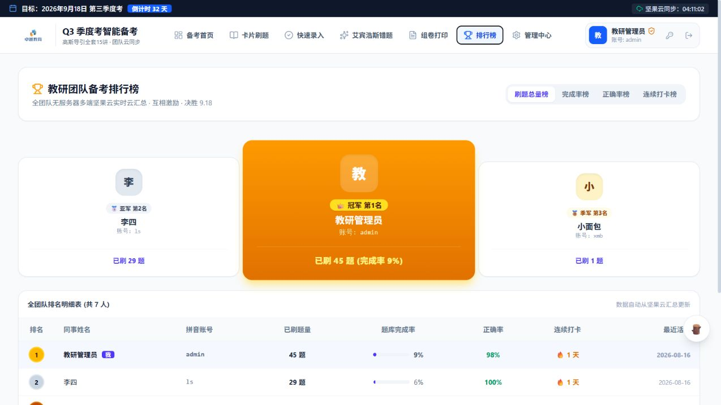
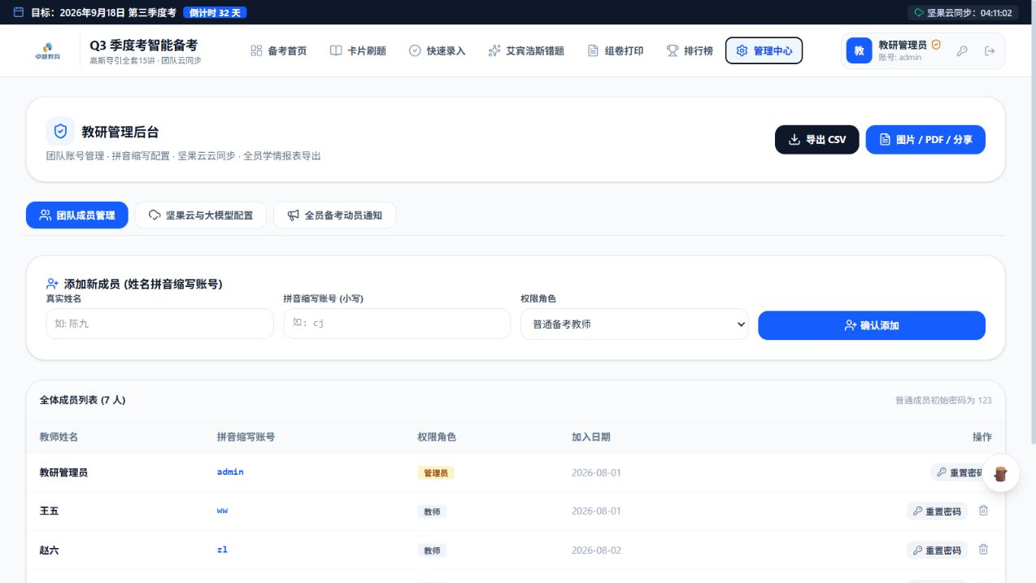
Q3 智能备考系统
11
个人数据汇总成团队学情，管理员负责成员与恢复
团队学情
管理与恢复
题量、完成率、正确率、连续打卡与最近活跃统一汇总。
新增成员、权限控制、密码重置、软删除和回收站恢复。
Notes:
[Sources]
- 真实截图：leaderboard.png、admin-members.png
- src/views/LeaderboardView.tsx、AdminView.tsx

Slide 12
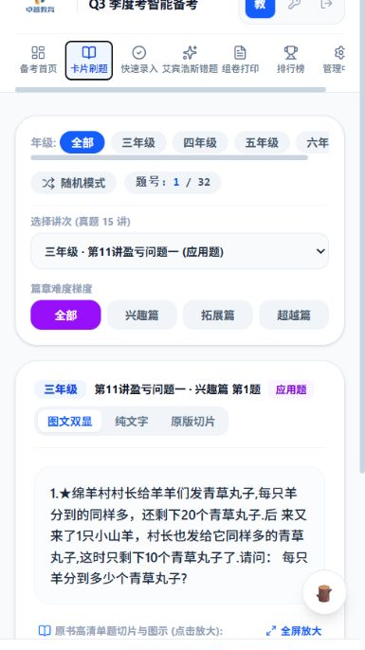
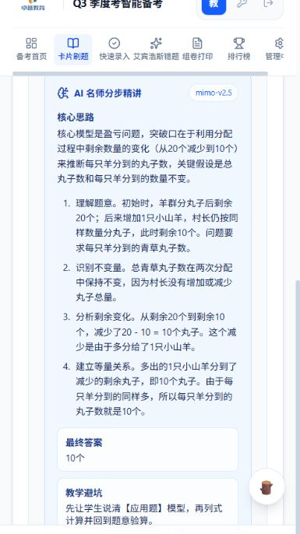
Q3 智能备考系统
12
网页、桌面与安卓端，共用同一条学习链路
已形成真实可用版本
479 道真题
15 讲章节导航
104 项自动化测试
安卓安装包已验证
下一步：继续修复跨设备同步、自动 AI 生命周期与旧浏览器分享兼容。
首页与进度
卡片刷题
结构化精讲
Notes:
[Sources]
- 手机截图：mobile-home.png、mobile-drill.png、mobile-ai.png
- HANDOVER.md：测试与 Android 验证
- Bugbot 复核记录

